Slide 1

Producción & Operaciones I
Semestre Ii, 2024
Ing. Jorge rodriguez

Slide 2
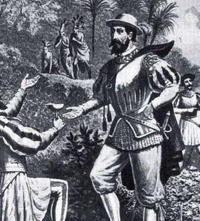
Hoy en la Historia
25 de septiembre de 1513 - Vasco Núñez de Balboa descubrió el Océano Pacífico
Vasco Núñez de Balboa nació en el año 1475 y falleció el 15 de enero de 1519, fue un explorador, gobernante y conquistador español. Es conocido por ser el primer europeo en descubrir el Océano Pacífico el 25 de septiembre de 1513 y el primer europeo en fundar una ciudad permanente en tierras continentales americanas.

Slide 3
Planificación de las necesidades de capacidad
La determinación de las necesidades de capacidad futura puede ser un proceso complicado, basado en gran parte en la demanda futura. Cuando se puede prever la demanda futura de bienes y servicios con un grado de precisión razonable, las necesidades de capacidad se pueden determinar de manera sencilla.

Slide 4
Planificación de las necesidades de capacidad.
Normalmente se requieren dos fases.
En la primera se pronostica la demanda futura con métodos tradicionales.
En la segunda fase se utiliza esta previsión para determinar las necesidades de capacidad y la magnitud del aumento de cada incremento de la capacidad.
Resulta interesante destacar que el crecimiento de la demanda suele ser gradual, en pequeñas unidades, mientras que los aumentos de capacidad suelen hacerse de forma instantánea en grandes unidades. Esta contradicción suele hacer difícil la expansión de la capacidad.

Slide 5
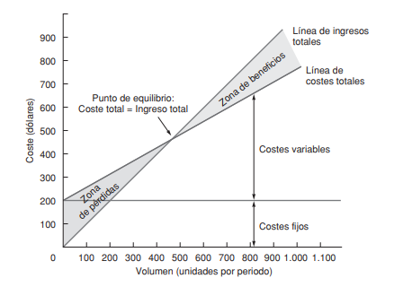
Regresando al Punto de Equilibrio
El análisis del umbral de rentabilidad o punto de equilibrio constituye una herramienta clave para determinar la capacidad que debe tener una instalación para ser rentable.

Slide 6
Costos:
Los costes fijos son costes que existen incluso cuando no se producen unidades. Algunos ejemplos son las amortizaciones, los impuestos, el pago de créditos e hipotecas. Los costes variables son los que varían en función de las unidades producidas. Los principales componentes de los costes variables son las materias primas y la mano de obra. Sin embargo, otros costes, como el consumo de utilities (combustibles, electricidad, etc.) que varían con el volumen de producción, son también costes variables.
La diferencia entre el precio de venta y el coste variable es la contribución o margen. Sólo cuando la contribución total sobrepasa el coste fijo habrá beneficios

Slide 7
Costos
Supuestos Este modelo básico del umbral de rentabilidad parte de determinados supuestos. En concreto, los costes e ingresos aparecen como líneas rectas. Se ve también que aumentan linealmente (es decir, en proporción directa con el volumen de unidades producidas).
Sin embargo, ni los costes fijos ni los costes variables (ni, en realidad, la función de ingresos) tienen por qué ser una línea recta.

Slide 8
Enfoque Gráfico
El primer paso en el análisis gráfico del umbral de rentabilidad es definir aquellos costes que son fijos y sumarlos. Los costes fijos se representan mediante una recta horizontal que arranca en el punto del eje vertical correspondiente al valor total de aquéllos. Los costes variables se estiman mediante el análisis de los costes de mano de obra, materiales, y otros costes relacionados con la producción de cada unidad. La línea de costes variables, que comienza en el punto de intersección del eje vertical y la recta de costes fijos, es una recta que va creciendo de forma gradual, aumentando con el volumen de producción (conforme nos movemos hacia la derecha en el eje horizontal).

Slide 9
Enfoque Gráfico

Slide 10
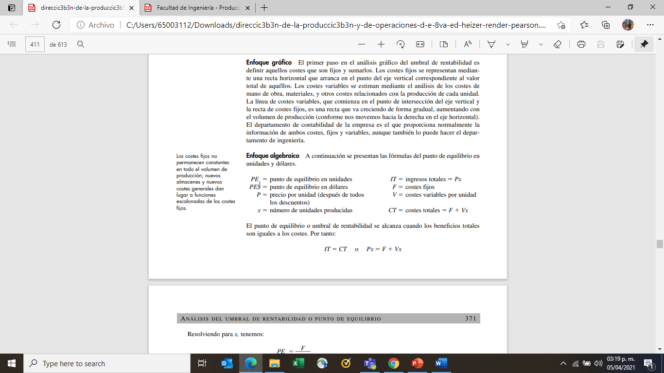
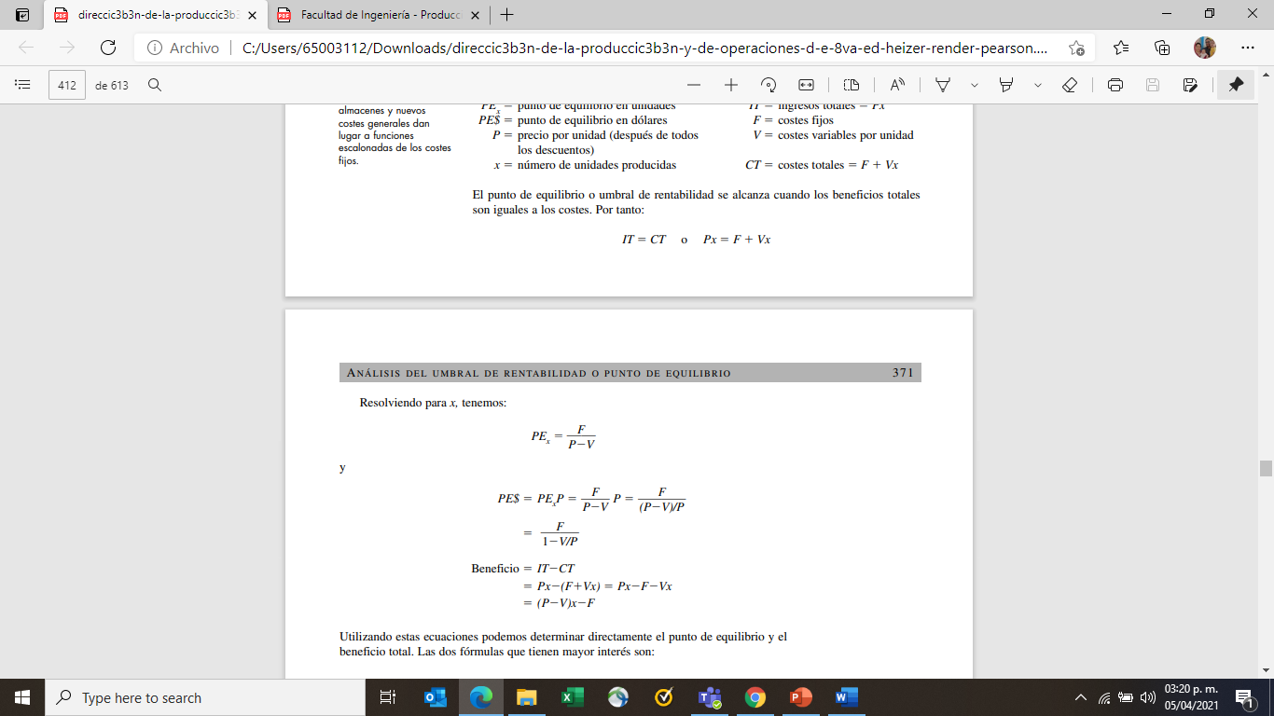
Enfoque Algebraico
El punto de equilibrio o umbral de rentabilidad se alcanza cuando los beneficios totales son iguales a los costes.

Slide 11
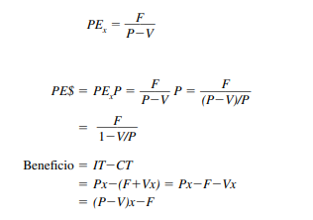
Enfoque Algebraico

Slide 12
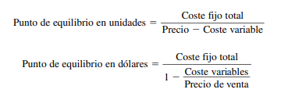
Enfoque Algebraico

Slide 13
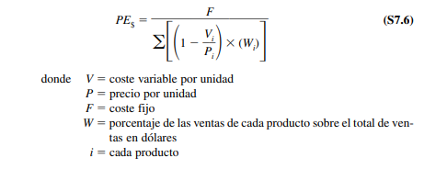
Punto de equilibrio multiproducto
La mayoría de las empresas, desde las fábricas a los restaurantes (incluidos los restaurantes de comida rápida), tienen diversas ofertas. Cada producto ofertado puede tener un precio de venta y un coste variable diferentes

Slide 14
Producción & Operaciones I
Semestre Ii, 2024
Ing. Jorge rodriguez

